Slide 1

PANCASILA

Slide 2
PERKENALAN
NAMA : Ayu Firdhayanti
Phone / W A : 081367362291
E-mail : ayufirdha@darmajaya.ac.id

Slide 3
Pertemuan ke-1
PENDAHULUAN

Slide 4
Kontrak Perkuliahan
Hadir tepat waktu, berpakaian dan bersikap sopan
Kehadiran minimal 80% (bobot nilai 10%)
Mengikuti UTS (bobot nilai 30%)
Mengikuti UAS (bobot 30%)
Menunjukkan aktivitas dan antusias, serta mengerjakan tugas tepat waktu (bobot nilai 30%)

Slide 5
MODEL PERKULIAHAN
Metode: mimbar (ceramah), diskusi, tugas (kontekstual)
Rambu:
Materi yang akan dibahas harus sudah dibaca oleh mahasiswa sebelum perkuliahan dilaksanakan. Panduan (PPt) materi bisa didownload dari LMS. Mahasiswa mengembangkan bahan kuliah secara mandiri.
Selama pelaksanaan perkuliahan mahasiswa bebas mengajukan pertanyaan dan mengusulkan bahan bahasan
Di awal perkuliahan mahasiswa membentuk kelompok yang bersifat permanen.

Slide 6

SUMBER BELAJAR
Mahasiswa bebas menggunakan sumber belajar asal dapat memenuhi target pembelajaran

Slide 7


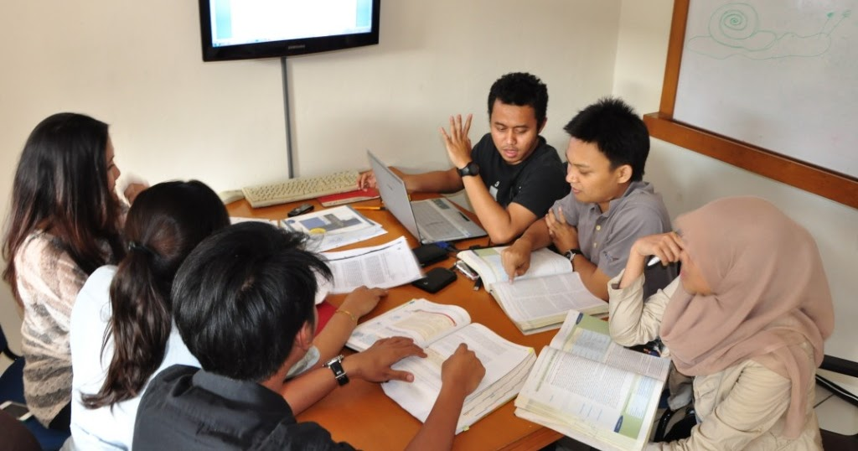
SUMBER BELAJAR

Slide 8
POSISI PENDIDIKAN PANCASILA
Pendidikan Pancasila
Pengaruh Lingkungan Negatif
Pengaruh Lingkungan Positif
Manusia Indonesia seutuhnya

Slide 9
LATAR BELAKANG, LANDASAN, DAN TUJUAN
PERKULIAHAN PANCASILA

Slide 10
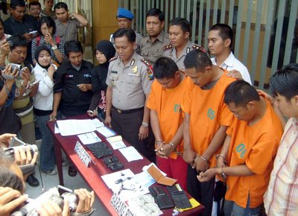
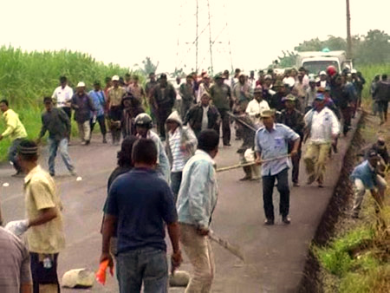
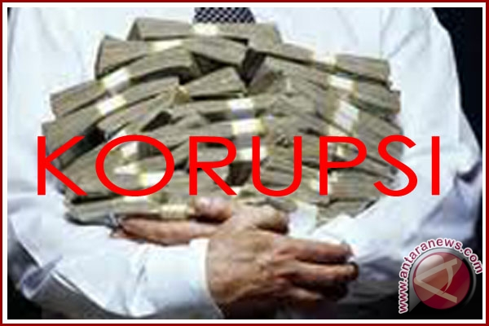
LATAR BELAKANG, LANDASAN, DAN TUJUAN
PERKULIAHAN PANCASILA

Slide 11
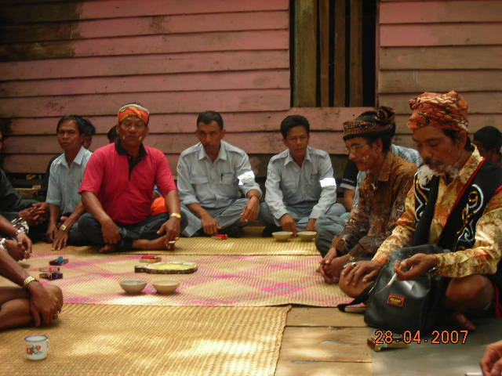
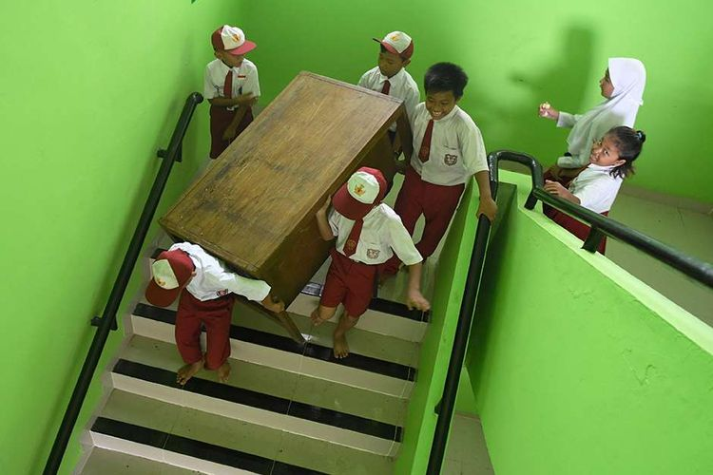
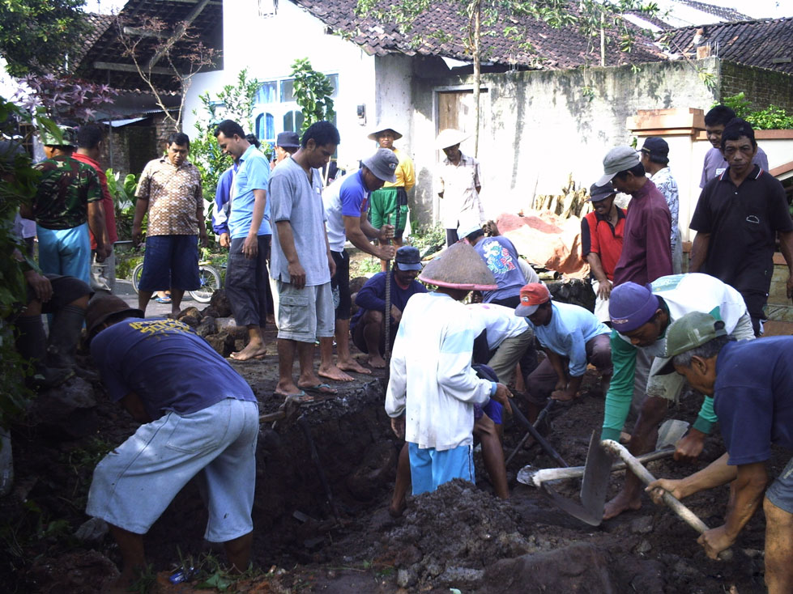
Nilai luhur mulai terabaikan

Slide 12
Landasan Pendidikan Pancasila
A. Landasan Historis: Pengalaman sejarah bangsa Indonesia sejak jaman kerajaan hingga sekarang --→ Pancasila tetap eksis meski berbagai ATHG
B. Landasan Sosiologis & Kultural: Indonesia yang plural butuh pemersatu. Nilai yang terkandung dalam Pancasila (kenegaraan maupun kemasyarakatan) adalah milik bangsa Indonesia yang ada sejak jaman dulu. Nilai inilah yang dapat menjadi pemersatu.
C. Landasan Yuridis: UU No. 20 tahun 2003 tentang Sisdiknas. Kepmendiknas No. 232/U/2000 Th 2000 tentang Pedoman Penyusunan Kurikulum Pendidikan Tinggi dan No. 45/U/2003 Th 2003 tentang Kurikulum Inti Pendidikan Tinggi; Surat Dirjen Dikti Diknas No. 43/DIKTI/Kep/2006 tentang Rambu-rambu pelaksanaan kelompok Matakuliah Pengembangan Kepribadian di Perguruan Tinggi. UU no. 12 Tahun 2012 tentang Pendidikan Tinggi.
D. Landasan Filosofis: Pancasila telah menjadi jiwa dan pandangan hidup, oleh karena itu sudah seharusnya direalisasikan dalam kehidupan berbangsa, bernegara, dan bermasyarakat

Slide 13
Tujuan Pendidikan Pancasila di Perguruan Tinggi
Memperkuat Pancasila sebagai dasar falsafah negara dan ideologi bangsa melalui revitalisasi nilai-nilai dasar Pancasila sebagai norma dasar kehidupan bermasyarakat, berbangsa dan bernegara.
Memberikan pemahaman dan penghayatan atas jiwa dan nilai-nilai dasar Pancasila kepada mahasiswa sebagai warga negara Republik Indonesia, serta membimbing untuk dapat menerapkannya dalam kehidupan bermasyarakat, berbangsa dan bernegara.
Mempersiapkan mahasiswa agar mampu menganalisis dan mencari solusi terhadap berbagai persoalan kehidupan bermasyarakat, berbangsa dan bernegara melalui sistem pemikiran yang berdasarkan nilai-nilai Pancasila dan UUD NRI Tahun 1945.
Membentuk sikap mental mahasiswa yang mampu mengapresiasi nilai-nilai ketuhanan, kemanusiaan, kecintaan pada tanah air dan kesatuan bangsa, serta penguatan masyarakat madani yang demokratis, berkeadilan, dan bermartabat berlandaskan Pancasila, untuk mampu berinteraksi dengan dinamika internal dan eksternal masyarakat bangsa Indonesia.

Slide 14
Capaian Pembelajaran
Memiliki kemampuan analisis, berfikir rasional, bersikap kritis dalam menghadapi persoalan-persoalan dalam kehidupan bermasyarakat, berbangsa dan bernegara.
2. Memiliki kemampuan dan tanggung jawab intelektual dalam
mengenali masalah- masalah dan memberi solusi berdasarkan
nilai-nilai Pancasila
3. Mampu menjelaskan dasar-dasar kebenaran bahwa Pancasila
adalah ideologi yang sesuai bagi bangsa Indonesia yang majemuk
(Bhinneka Tunggal Ika).

Slide 15


Minggu depan kita membahas Pancasila dalam sejarah bangsa?

